Slide 1
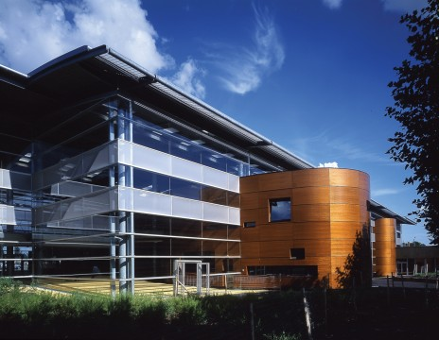
DÉVELOPPEMENT DURABLE COLLÈGE LAURENT MOURGUET

Slide 2
LES PROJETS SONT ORGANISÉS AUTOUR DES 3 PILIERS DU DÉVELOPPEMENT DURABLE
ÉCOLOGIQUE : biodiversité (nichoirs, hôtels à insectes, potager bio…), éco-quartier de la Duchère
ÉCONOMIQUE : réduction et tri des déchets, défi solaire, circuits courts, éco-quartier de la Duchère, réduction du gaspillage
SOCIAL : santé (éducation à l’alimentation), éco-quartier de la Duchère

Slide 3
OBJECTIFS
1) Impliquer tous les usagers du collège (élèves et adultes)
2) Former des élèves citoyens éco-responsables en les rendant « acteurs » des différentes actions

Slide 4
OBJECTIF 1
Impliquer tous les usagers du collège (élèves et adultes)

Slide 5
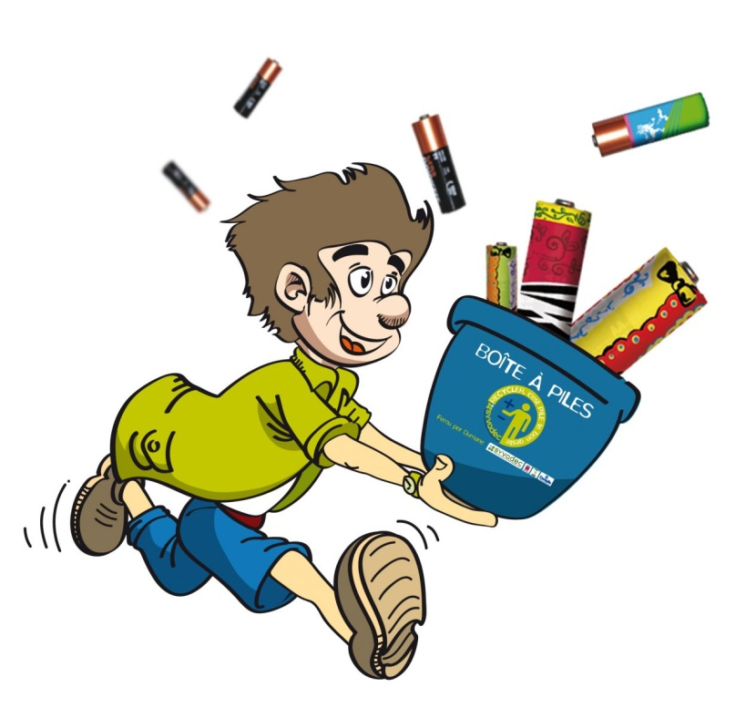
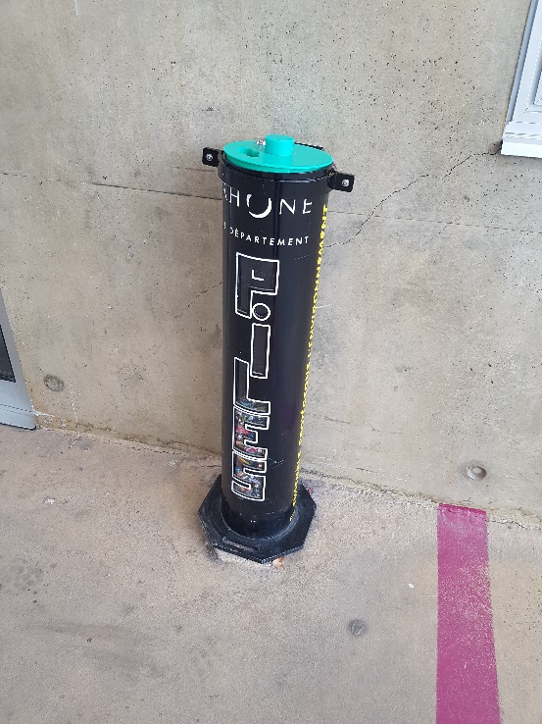
RECYCLAGE DES PILES
Présence d’un container de récupération des piles à l’entrée du collège
Apport des piles à la déchèterie de Champagne
Connaître les responsabilités individuelles et collectives

Slide 6
RECYCLAGE DES BOUCHONS PLASTIQUES
Récupération dans une grande boîte en carton
Le produit de ce recyclage sert à l’achat de fauteuils roulants pour des personnes handicapées ; cette année, par contre, cela subventionne le dressage d’un chien pour personne handicapée
Connaitre les responsabilités individuelles et collectives

Slide 7
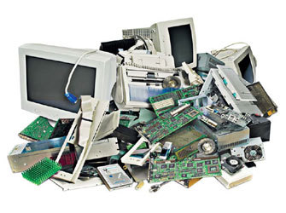
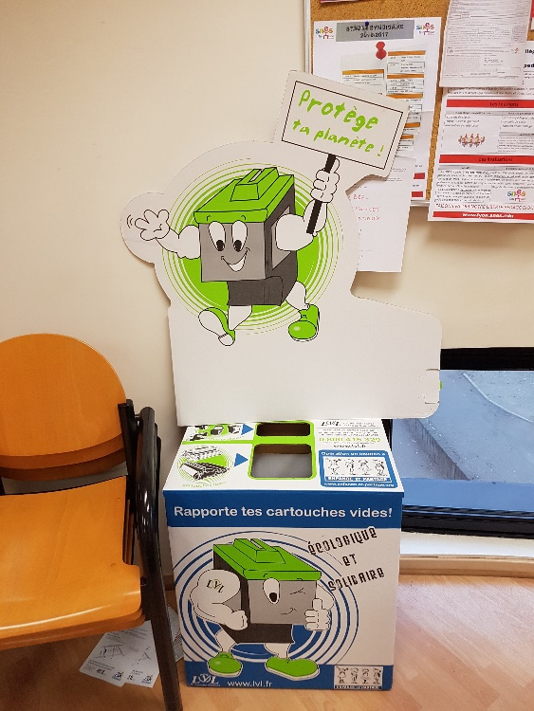
RECYCLAGE DES DÉCHETS INFORMATIQUES
Les déchets des équipements électriques, électroniques et électroménagers sont emmenés à la déchèterie de Champagne
Les cartouches d’imprimantes sont récupérées elles aussi

Slide 8
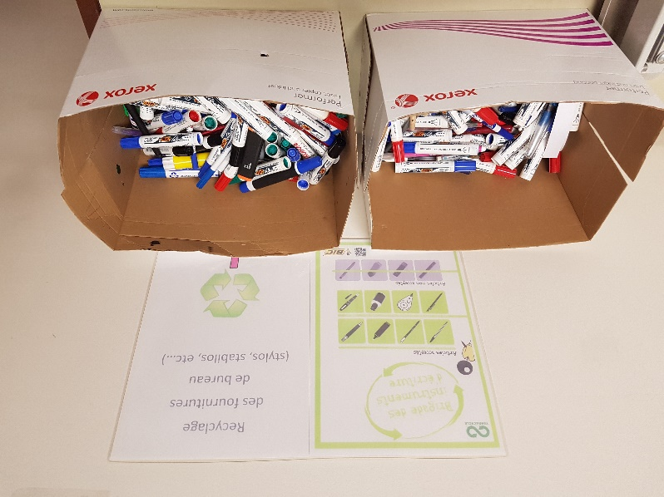
RECYCLAGE DES STYLOS
Récupération des stylos en vue d’un recyclage en partenariat avec Terra Cycle.
Nous récupérons 2 cts par stylo. L’argent est versé à une association.

Slide 9
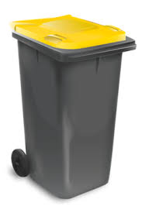
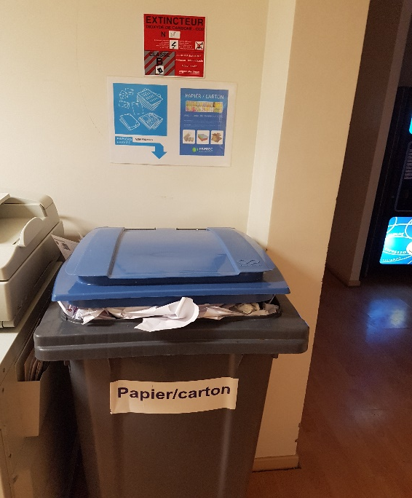
RECYCLAGE DU PAPIER
boîte de récupération dans chaque classe, à l’administration, en salle des professeurs
mise en place de nouveaux bacs de récupération du papier avec la métropole de Lyon

Slide 10
Économies d’énergie
Extinction automatique de tous les postes informatiques à 19 h

Slide 11
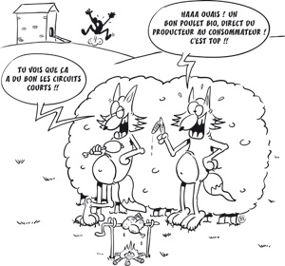
DÉVELOPPEMENT DURABLE AU SELF
Lutte contre le gaspillage alimentaire en limitant par exemple le nombre de tranches de pain données aux élèves
Mise en place de circuits courts pour le pain (boulanger de Champagne), les yaourts (Ferme du Mornantais), les salades (Ferme de l’Abbé Rozier)
Formation du personnel de restauration avec l’association Millefeuilles-APIEU

Slide 12
OBJECTIF 2
Former des élèves citoyens éco-responsables en les rendant « acteurs » des différentes actions

Slide 13
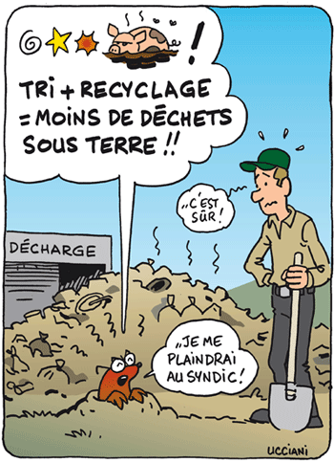
TRAVAIL SUR LE THÈME DES DÉCHETS
Travail en SVT avec 2 classes de 6ème sur le thème du papier et des déchets avec l’association APIEU-Millefeuilles
Tri et recyclage des déchets
Fabrication de papier recyclé
Diagnostic sur le nombre de poubelles de recyclage au collège
Mise en place d’un gouter zéro-déchets avec le personnel de restauration
Présentation du travail réalisé à d’autres classes de 6ème
Se mobiliser contre le gaspillage
Connaître ses responsabilités sur l’environnement
Communiquer

Slide 14
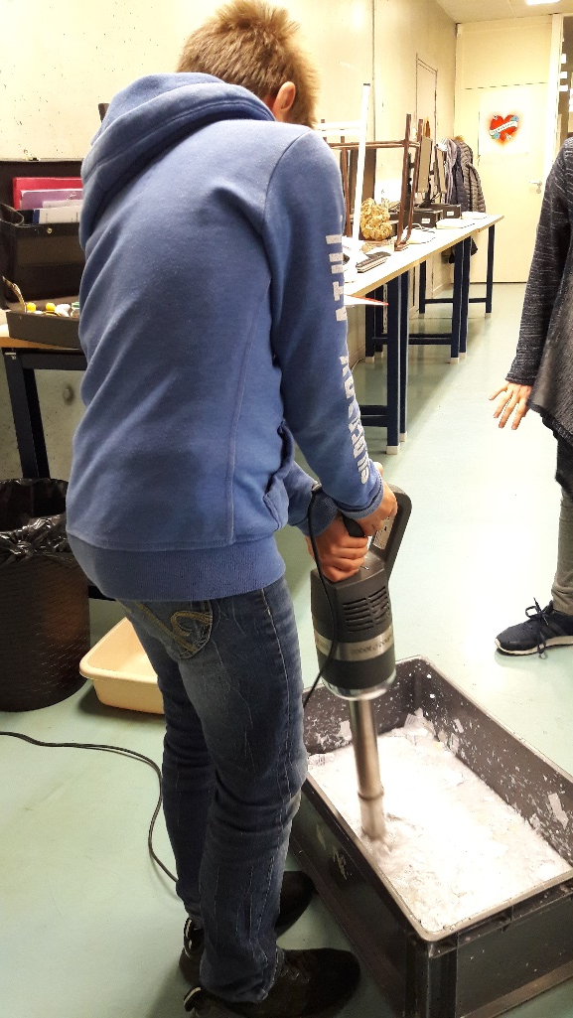
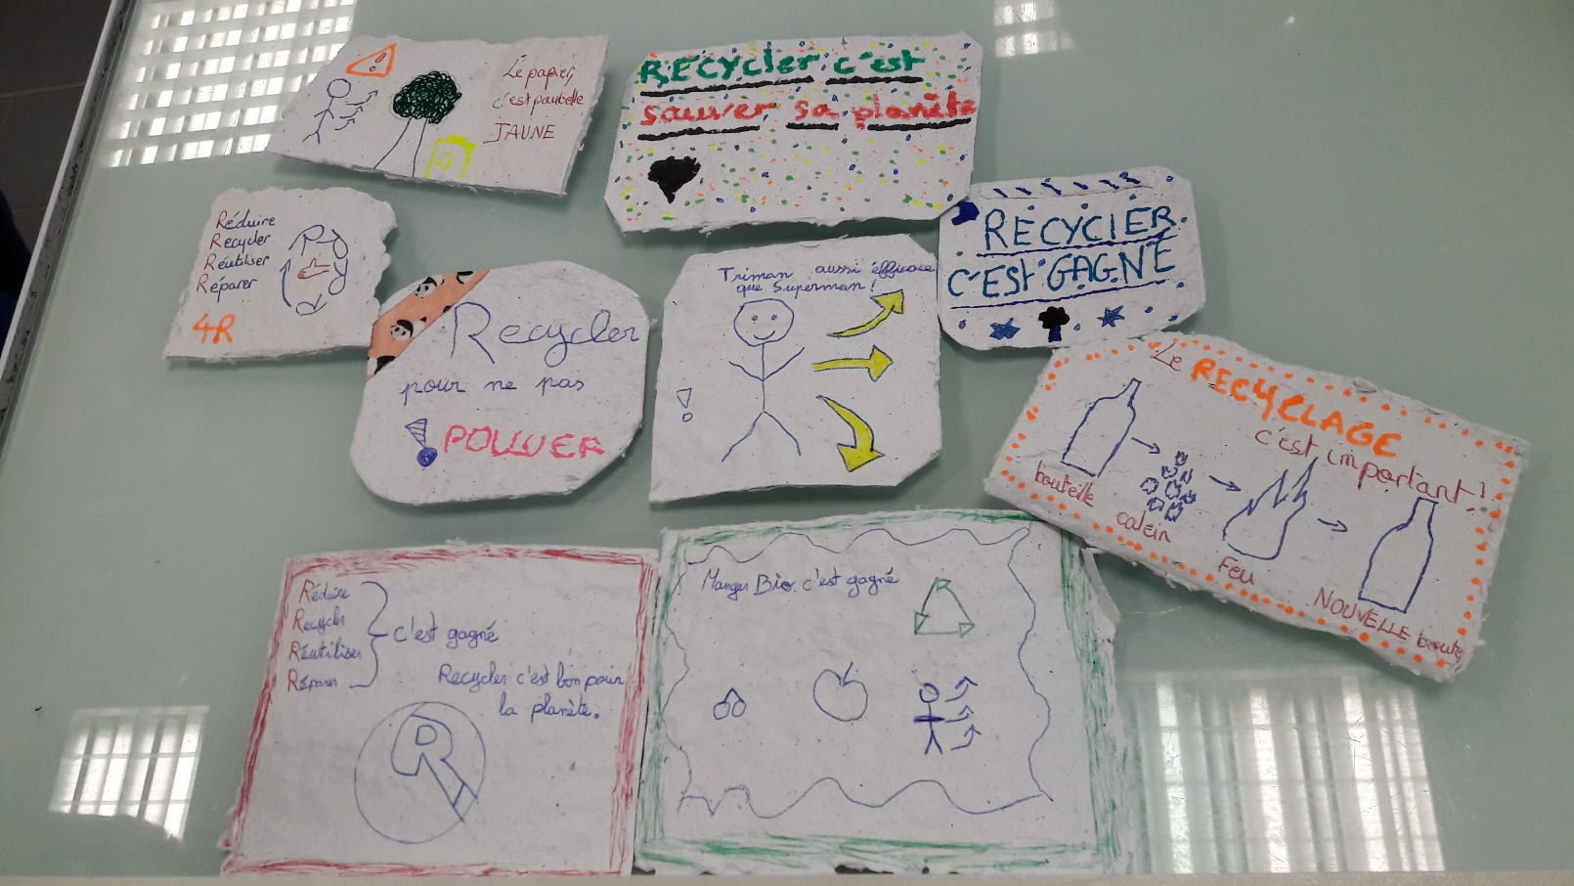

Slide 15
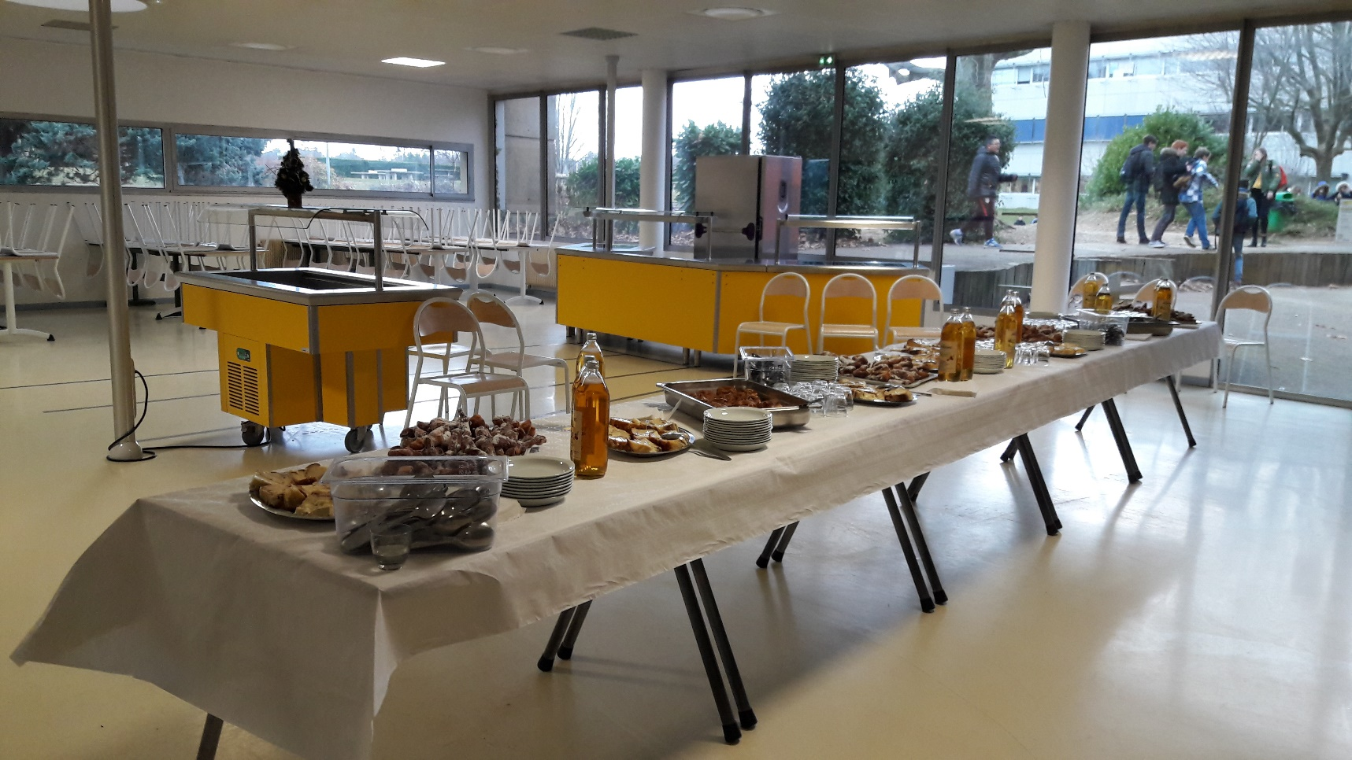
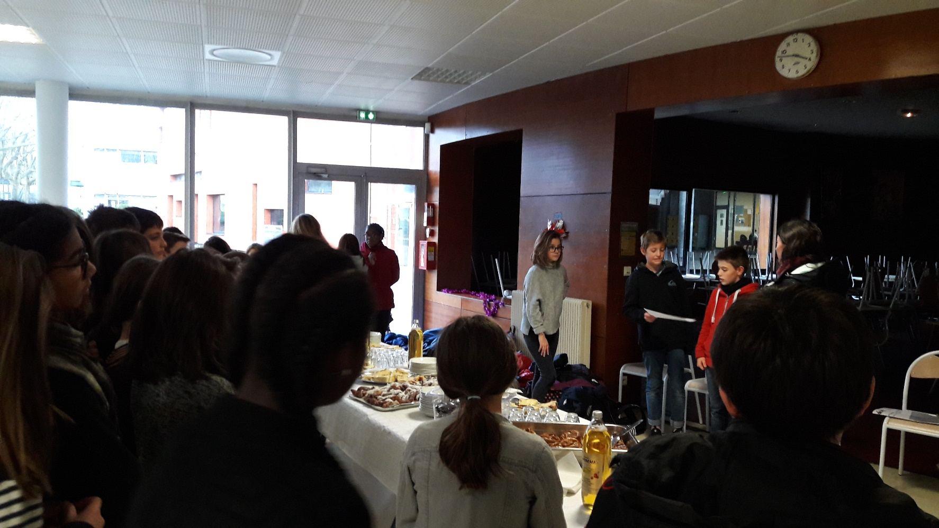

Slide 16
TRAVAIL SUR LE THÈME DE L’EAU
Intervention de la FRAPNA en cours de SVT sur le thème de l’eau avec 3 groupes de 6ème.
- utilisation et préservation des ressources en eau
- visite de la station d’épuration de Pierre-Bénite
- sortie au Vallon des Planches : prélèvement et analyse de la microfaune
Se mobiliser contre le gaspillage
Connaître ses responsabilités sur l’environnement

Slide 17
CLUB POTAGER BIO
Une douzaine d’élèves participent à un club potager une fois par semaine : semis, culture …
Travail sur la biodiversité en milieu urbain : construction d’hôtels à insectes (en partenariat avec Arthropologia), installation de nichoirs en partenariat avec la LPO (mésanges bleues, rouge-queue à tête noire).
Nous voudrions mettre en place un compost ainsi qu’un récupérateur d’eau de pluie.
Le partenariat avec le CRBA sur les graines anciennes à été mis de côté pour l’instant car la récolte du jardin potager ne permet pas de rendre des graines.
Coopérer, prendre des initiatives, être autonome
Mobiliser ses connaissances

Slide 18
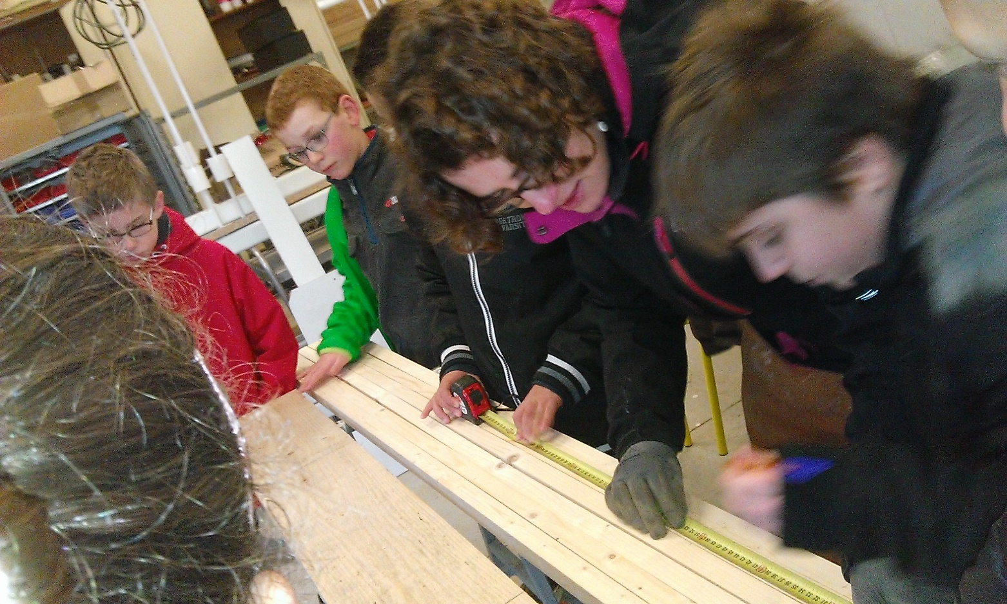

Slide 19
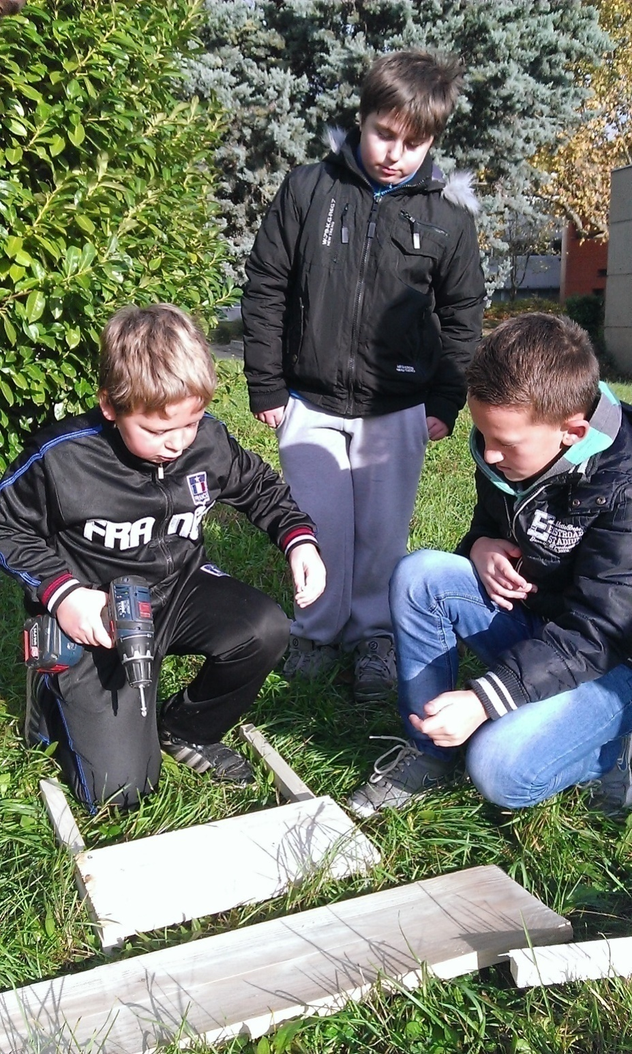
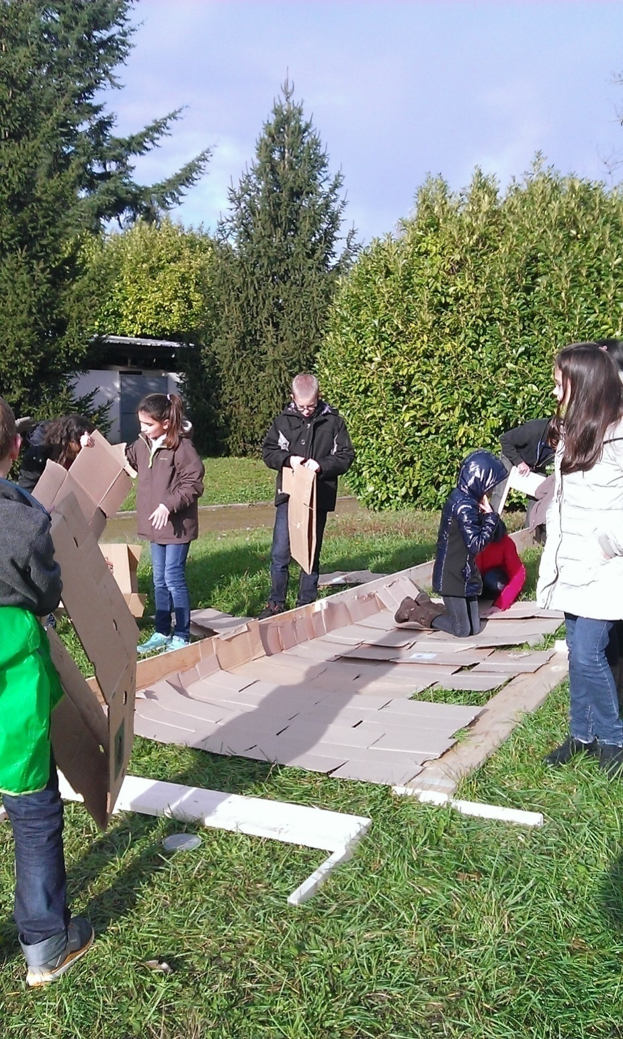
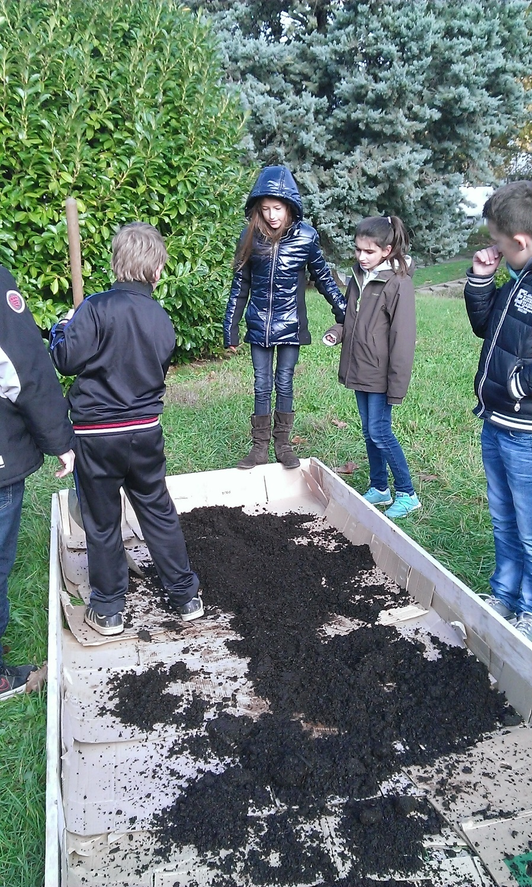

Slide 20
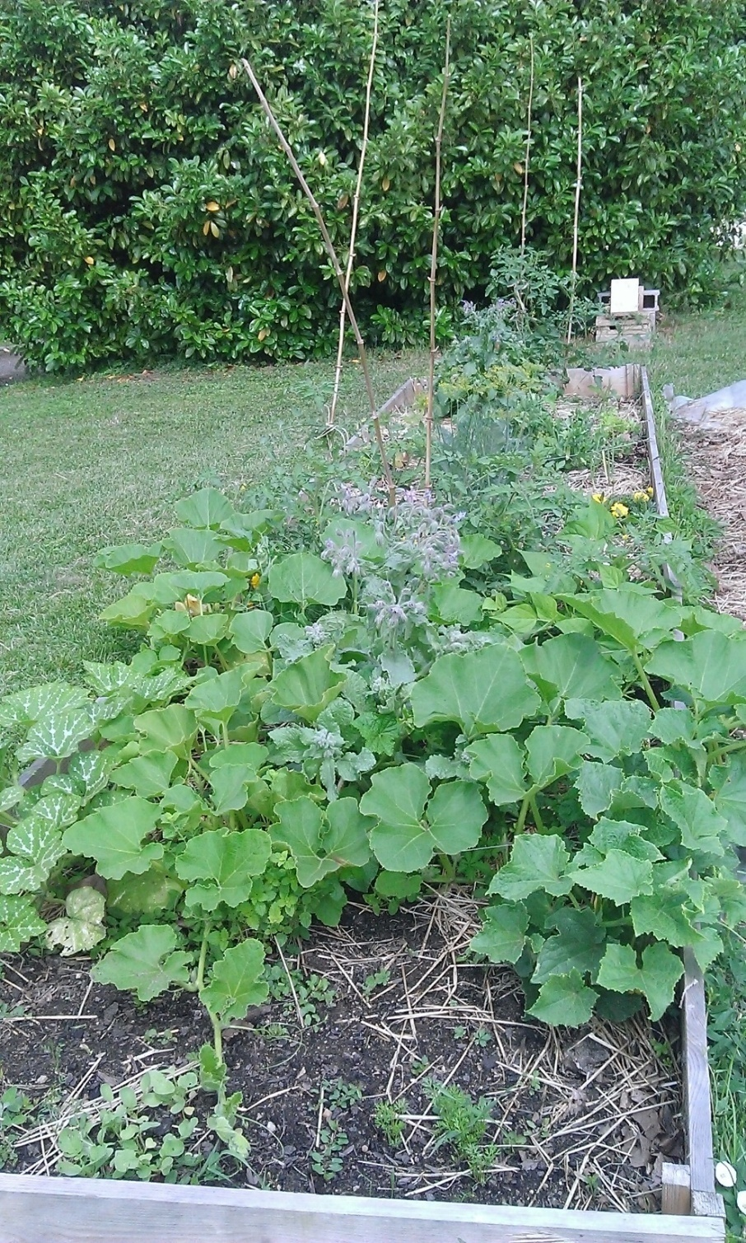

Slide 21
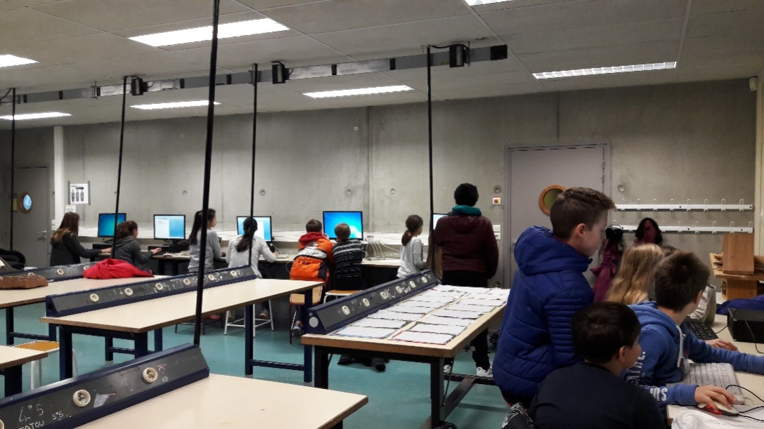
ÉCO-DÉLÉGUÉS
Cette année, nous avons mis en place des éco-délégués qui ont pour rôle de :
récupérer le papier dans les classes
récupérer les stylos
communiquer par le biais d’affiches ou d’articles publiés sur le site du collège.
Communiquer: organiser la composition d’un document
Utiliser différents support de communication
Travailler en équipe

Slide 22
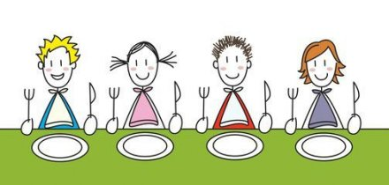
REPAS BIO AU COLLÈGE ET MENUS
Plusieurs fois par an, nous réalisons un repas bio en partenariat avec la Ferme de l’Abbé Rozier à Écully.
Des élèves de 6ème vont récolter à la ferme des légumes bio qui seront cuisinés au collège par l’équipe de restauration.
Commission menus : des élèves volontaires de 5ème préparent des menus équilibrés pour une semaine avec M. Rubio, Chef Cuisinier, et leur professeur de SVT

Slide 23
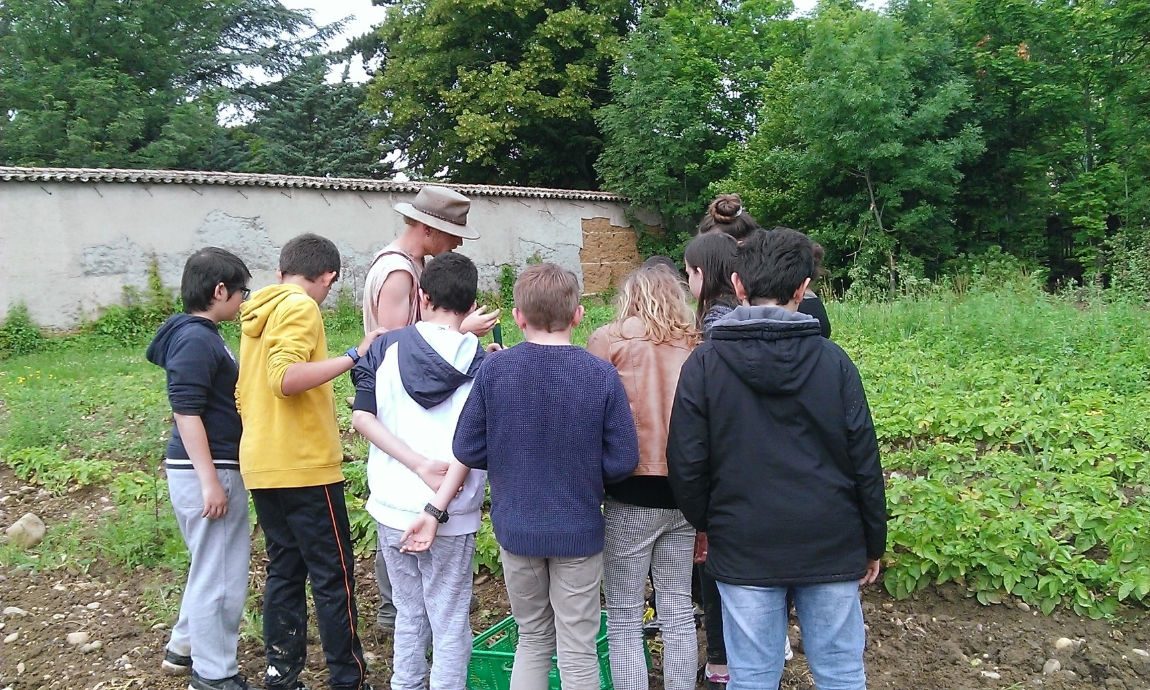
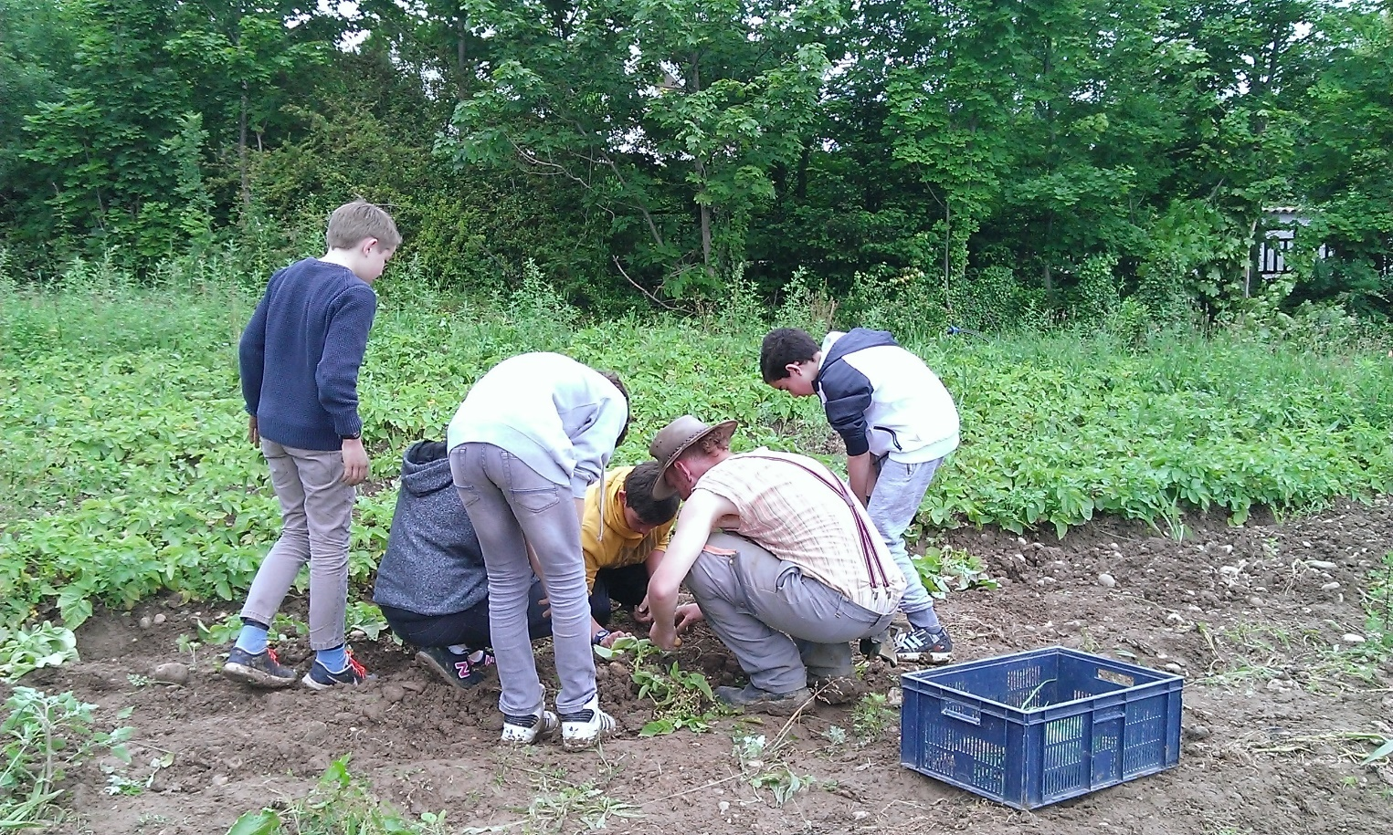

Slide 24
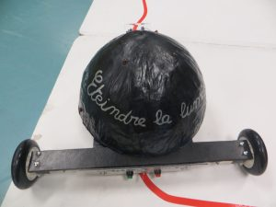
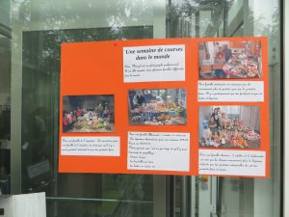
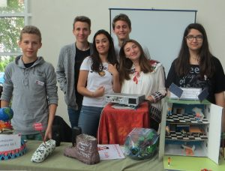
DÉFI SOLAIRE
Tous les 3èmes sont concernés : travail en équipe de 3 ou 4, chaque équipe réalise (au choix) :
un robot suiveur de ligne (pouvant être rechargé à l'aide de panneaux solaires) : châssis, programme ou design
une exposition sur le développement durable (affiches, maquettes, diaporamas ou film)
la motorisation du panneau solaire (pour qu'il suive la course du soleil)
Pique-nique sans déchet servi aux élèves lors de la présentation du projet au lycée Branly.
Rechercher, mobiliser des connaissances pour mener un projet en réponse à une problématique de développement durable
Travailler en équipe
Utiliser un support technique (affiche, maquette, diaporama…)

Slide 25
EXPOSITION LA FIN DE LA FAIM
Exposition réalisée par l’ONG L.A.C.I.M au CDI
Exploitation par les élèves de 5^{ième} en Histoire-Géographie et en éducation morale et civique
Recherches sur les actions d’agriculture durable menées au Mali et en Haïti, la malnutrition, l’eau, les énergies renouvelables
Éducation à la solidarité et à la gestion durable des ressources alimentaires
Appréhender les problématiques mondiales

Slide 26
Développement durable et métiers : travail sur l’orientation
Intervention de l’ association « Éveil » en 4° sur le thème de la propreté:
Sensibiliser les élèves de 4èmes aux différentes orientations-métiers possibles , leur faire découvrir les fonctions de l’entreprise, les métiers de la propreté et les emplois offerts dans cette filière..
dans le cadre du Parcours Avenir

Slide 27
EPI "habiter demain » et liaison école primaire -collège
Toutes les classes 5èmes : réalisation d'une maquette de maison bioclimatique (en arts plastiques et technologie)
En technologie : transformer un container en logement (utilisation d’un logiciel 3D « Sweet Home »)
En arts plastiques : constituer un dossier sur les habitations dans le Monde.
Travail transversal en co-animation sur les notions de plan et croquis, les matériaux, la maquette virtuelle, la maison bioclimatique, la maquette réelle.
En histoire-géographie : habiter une métropole, la ville de demain, observer les façons dont les humains organisent et pratiquent leurs espaces de vie. Travail avec une école primaire de secteur, Cm2/6ème.

Slide 28
PROJETS 2017-2018
Sensibilisation des élèves classe par classe en début d’année par Mme Duran, gestionnaire, et M. Rubio (Chef Cuisinier)
Journée éco citoyenne sur le thème de la propreté avec le Conseil de Vie Collégienne : collecte des déchets dans le collège par les élèves et le personnel
Projet sur le rôle des insectes et de la biodiversité en SVT avec Arthropologia (classes de 6°)
Projet sur le thème des déchets avec la Frapna (classe de 6°)

Slide 29
ÉVALUATION DES ACTIONS
Tous les élèves participent aux actions en mobilisant davantage d’adultes, les familles également: mobiliser à travers les instances comme le CESC, le CVC.
Favoriser les apprentissages au collège en abordant de nouvelles questions pédagogiques : amélioration des résultats scolaires. Prolongement lors du dispositif « École Ouverte »
Développer le nombre de publication des projets sur le site du collège.
Créer le lien entre questions d’environnement et questions de santé : le collège inscrit à la démarche « Aller bien pour mieux apprendre ».
Formation des adultes : encourager à la participation active lors de formations académiques.
Réduire le gaspillage et les déchets, notamment à la demi-pension, pour le pain (résultat constaté : division par 2 de la quantité jetée)

